Slide 1
前两次作业

Slide 2
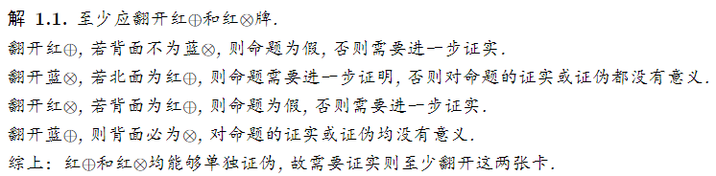
（Warson实验）设有四张牌，每张牌的一面有+，另一面有X。+和X的颜色可红可蓝。四张牌放在桌上：红+ 蓝X 红X 蓝+ 有人提出猜测：“如果朝上的一面是红+，则另一面是蓝X”。要求通过翻牌检验此猜测。问应该翻哪几张牌？你的检验法能否确定此猜测的真假？

Slide 3
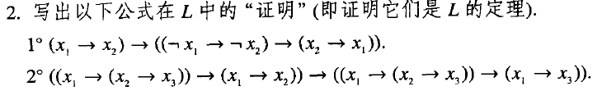
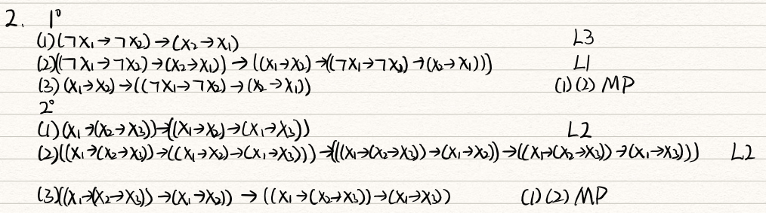
出现的错误：MP和L2合写，只写L2后半部

Slide 4
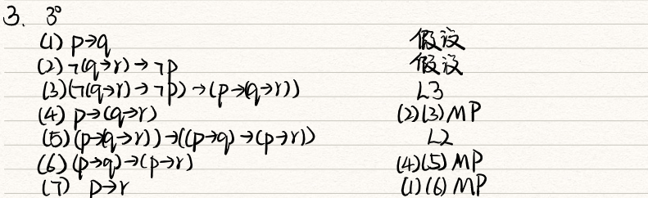
关键步：证出p->(q->r)

Slide 5
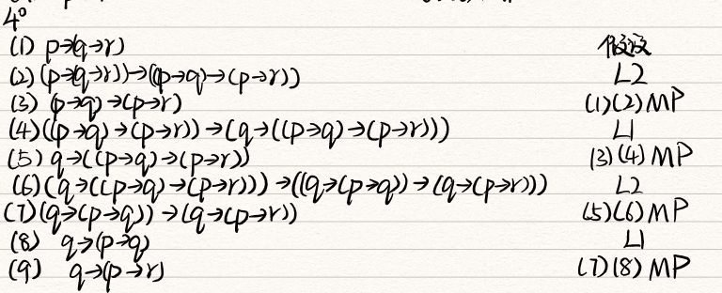
关键步：第四部的L1

Slide 6
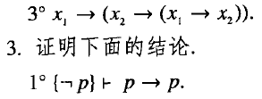
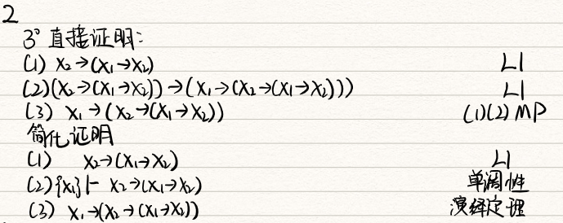

Slide 7
第二次作业 直接+间接证明(x1->(x1->x2))-(x1-x2)
关键步：2 , 4
间接证明：演绎定理

Slide 8
易错：HS和MP弄混

Slide 9
易错：L3与换位律
归谬率与反证律

Slide 10
思路一：否定前件律(7步)+换位律+MP+双否+HS
思路二：否定前件律+第二双重否定律+HS+L3 +MP
思路三：太多了……

Slide 12
用真值表证明公式
易错：相同字母赋值时应相同（一个字母不可能同时有两种指派）

Slide 13
谢谢！

